Slide 1
Onlineschulung „Verlegen von Schläuchen vom SW“

Slide 2
Schulungsinhalt
Besondere Gefahren
Einsatzmöglichkeiten
Materialien für die Wasserentnahme
Schläuche verlegen aus der Sicht des Fahrers / Melders
Materialien für die Löschwasserübergabe

Slide 3
Gefahren durch:
Eingeschränktes Sichtfeld des Fahrers
Personen im Umfeld
Ausscheren in Kurven bei gesenkter Ladebühne
Verkanten von Schläuchen in den Schubladen

Slide 4
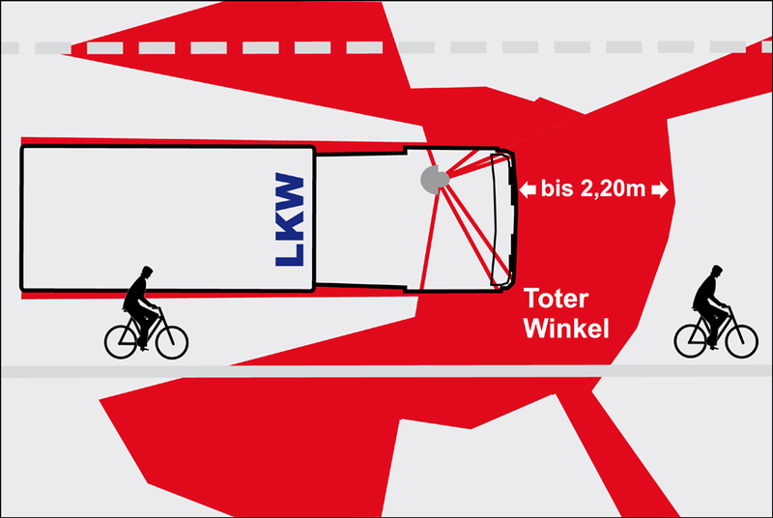

Slide 5
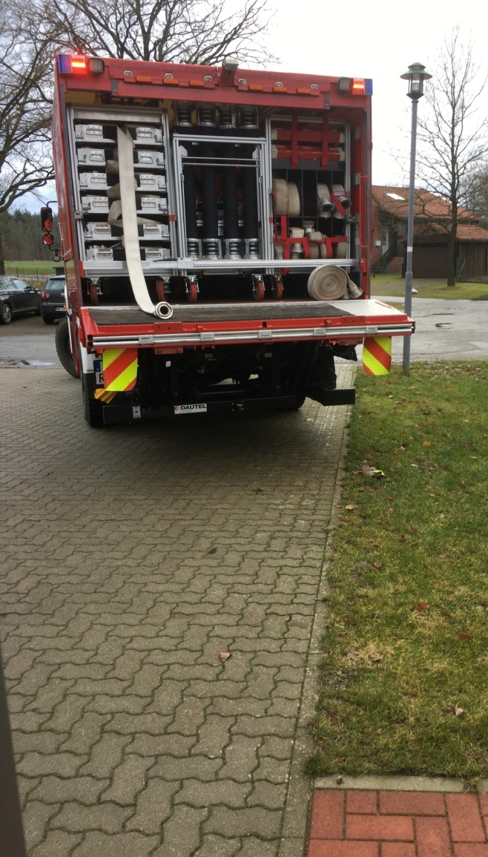
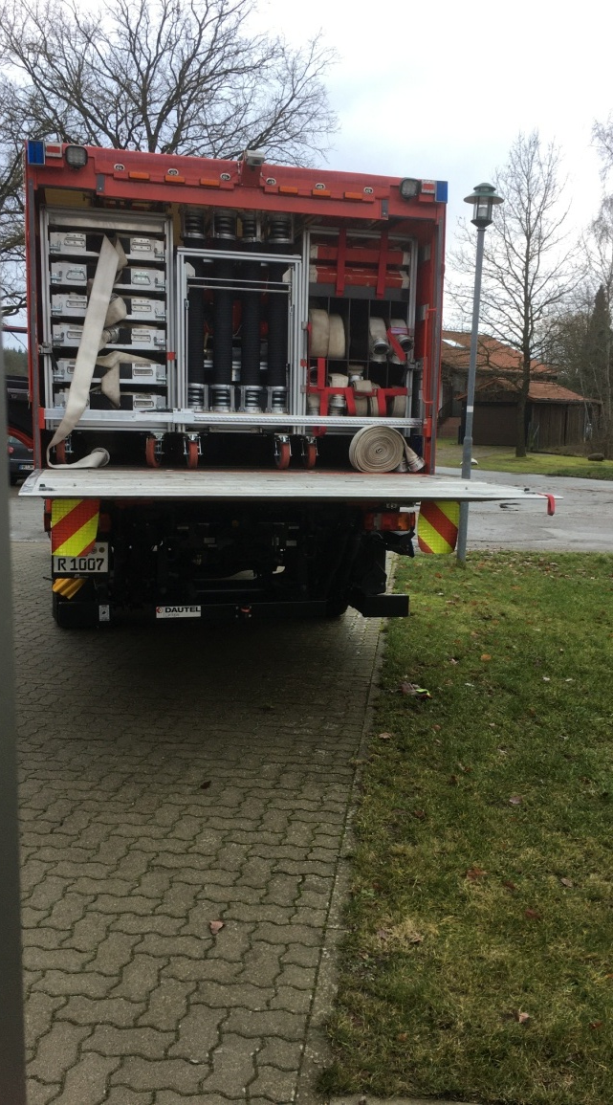
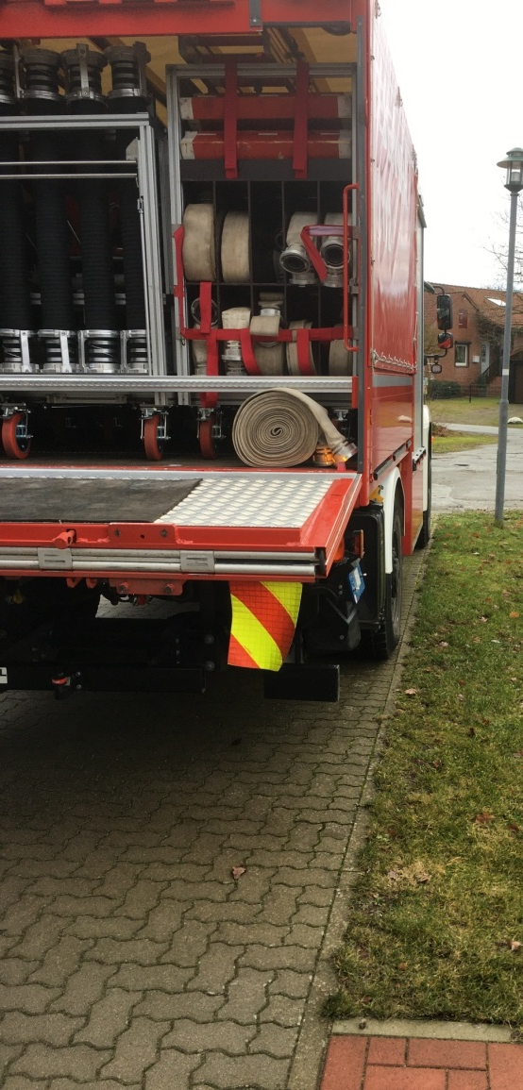

Slide 6
Einsatzmöglichkeiten für das Verlegen von Schläuchen aus den Schubladen:
Erst ab einer Entfernung von 200 - 400m (10-20 B-Schläuche) vorteilhaft. Bis dahin sind wir mit Rollschläuchen schneller.
Verlegen von der Wasserentnahmestelle zur Einsatzstelle:
Vorteil: Die Wasserentnahmestelle kann parallel zum Verlegen vorbereitet werden und die Schlauchleitung kann schon stückweise gefüllt werden.
Verlegen von der Einsatzstelle zur Wasserennahmestelle:
Vorteile: PA-Träger und ggf. weitere Materialien sind direkt an der Einsatzstelle.
Vorteil wenn parallel der Faltbehälter aufgebaut werden muss.
→ Der Einsatzleiter wägt die Vorteile ab und entscheidet.

Slide 7
Materialien für die Wasserentnahmestelle:
TS → als erstes die TS aus dem Gerätefach nehmen, da diese eine höhere Leistung hat.
A) Saugschläuche, Saugkorb, Leinen, Schwimmer
B) Standrohr, Standrohrschlüssel, Systemtrenner, 5m-B; Sammelstück
Reservekanister
Reserveschlauch B
Funkgerät
Je nach Tageszeit und Örtlichkeit: Handlampe, Absicherungsmaterial, …

Slide 8
Vorbereitungen durch den Fahrer:
Blaulicht und Warnblinker einschalten
Ladebordwand und Lichter einschalten
Kamera dauerhaft aktivieren
Gegensprechanlage einschalten

Slide 9
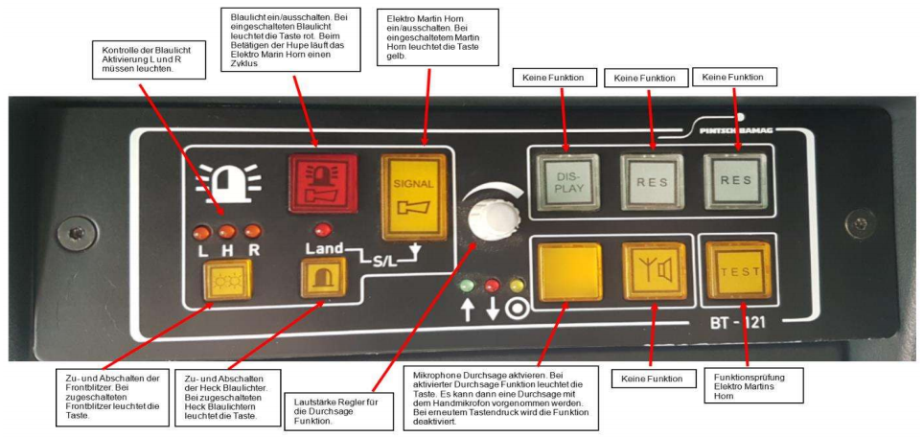
Schläuche verlegen aus der Sicht des Fahrers:

Slide 10
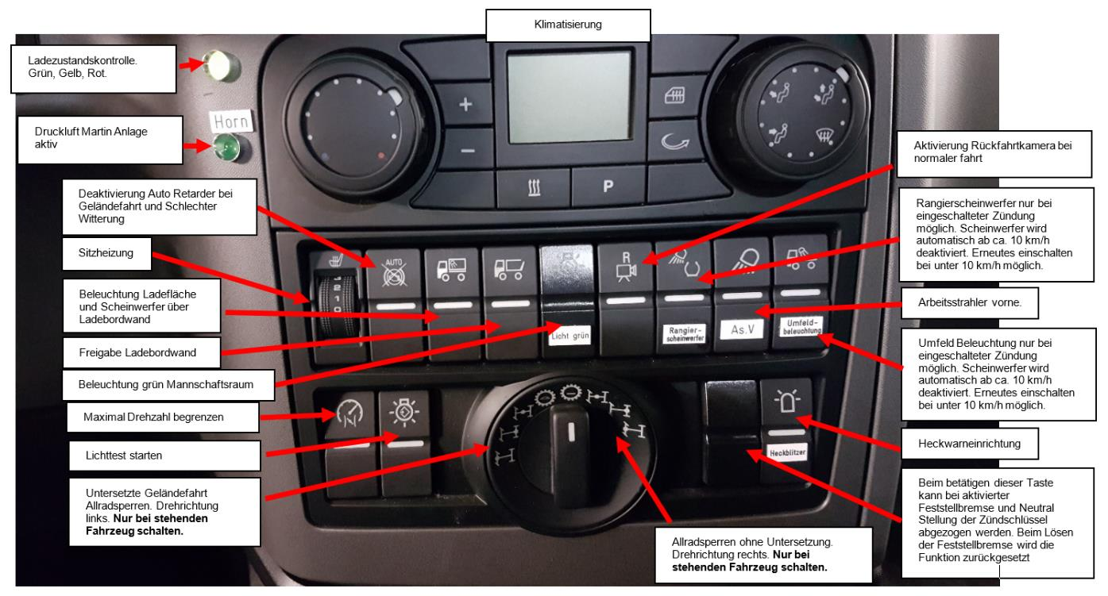
Schläuche verlegen aus der Sicht des Fahrers:

Slide 11
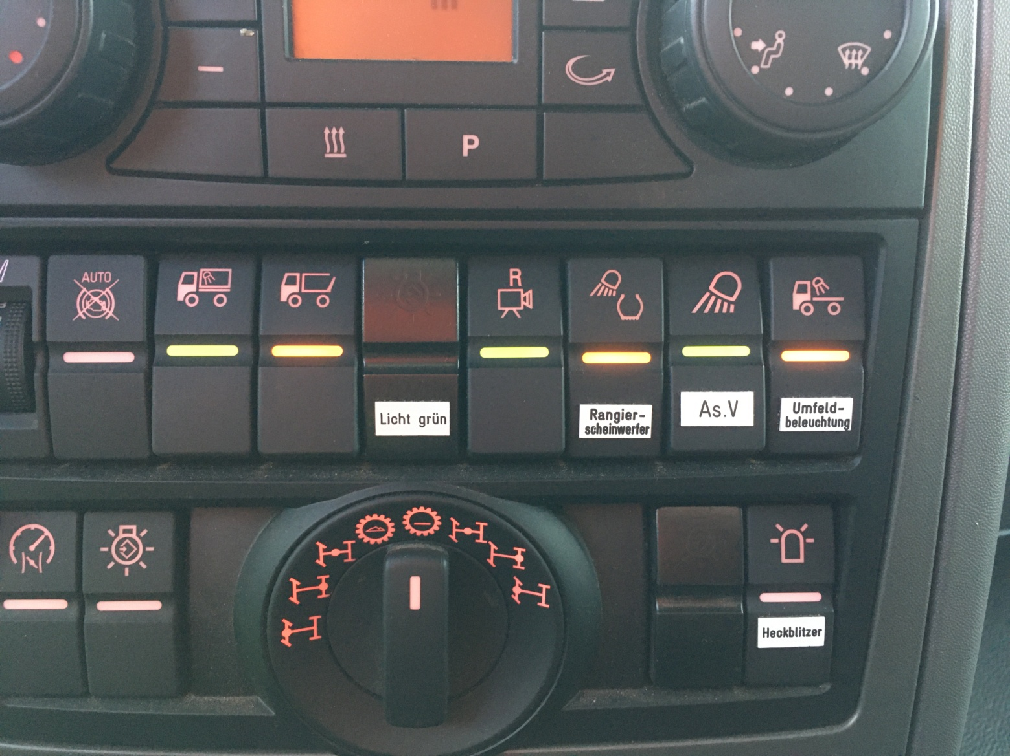
Schläuche verlegen aus der Sicht des Fahrers:

Slide 12
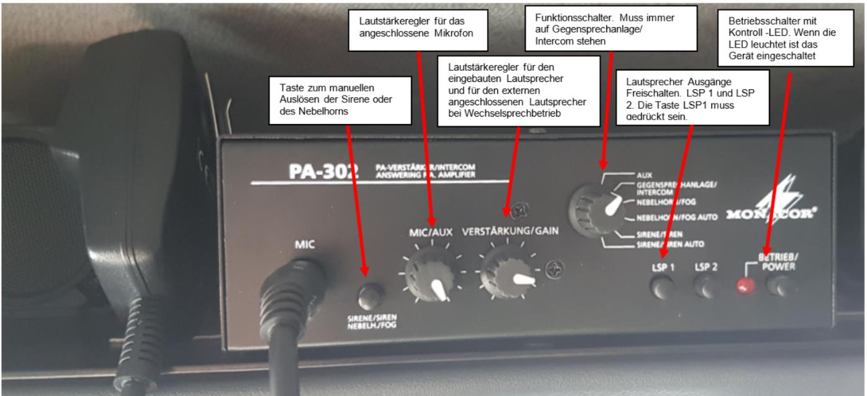
Schläuche verlegen aus der Sicht des Fahrers:

Slide 13
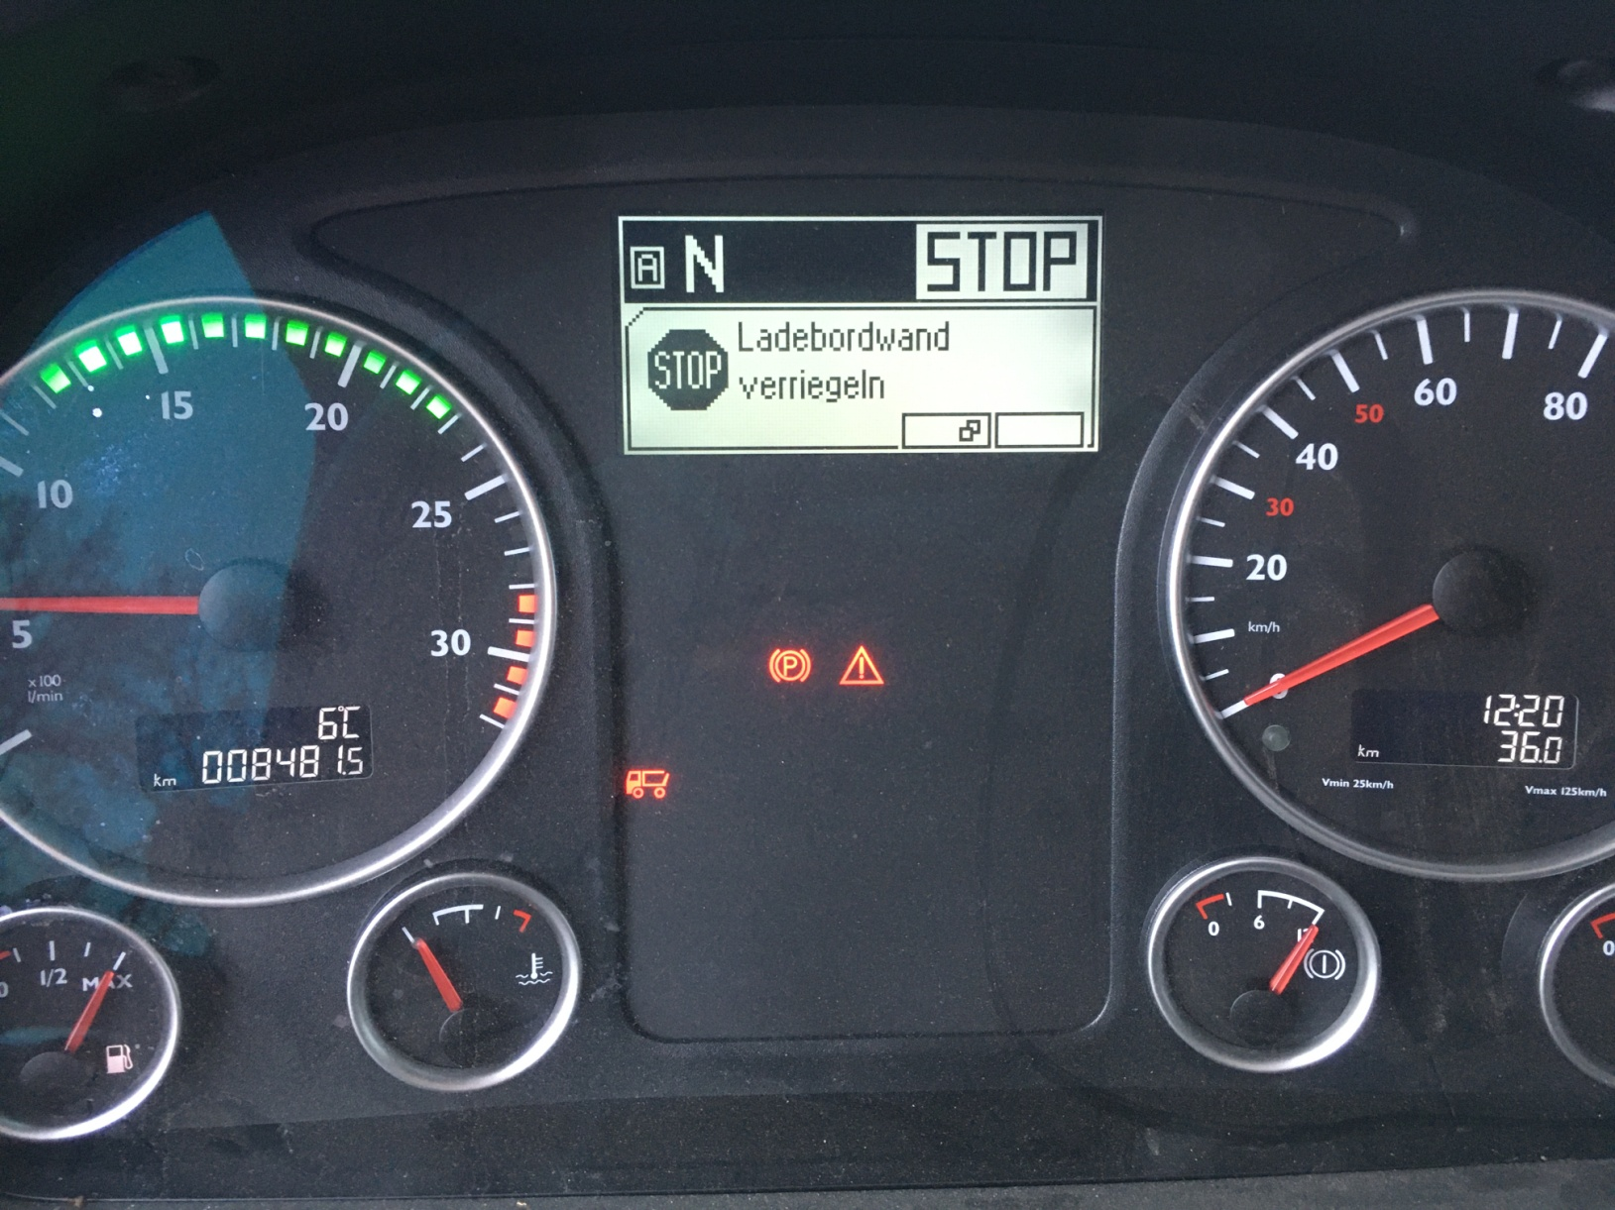

Slide 14
Vorbereitungen vor dem Verlegen:
Materialien entladen (z.B. für die Wasserentnahmestelle):
Kamera wieder nach hinten klappen, Ladebordwand einklappen und Schutzfolie anbringen
Ersten Schlauch herausziehen
1 Rollschlauch bereitlegen das dieser vom Boden aus erreicht werden kann.
Festlegen wer Aufsicht führt und dauerhaft Sichtkontakt zum Fahrer hält.
Alle anderen bleiben im Fahrzeug sitzen oder halten entsprechend Abstand (legen z.B. den Schlauch ca. 2 Längen hinter dem Fahrzeug an den Rand)

Slide 15
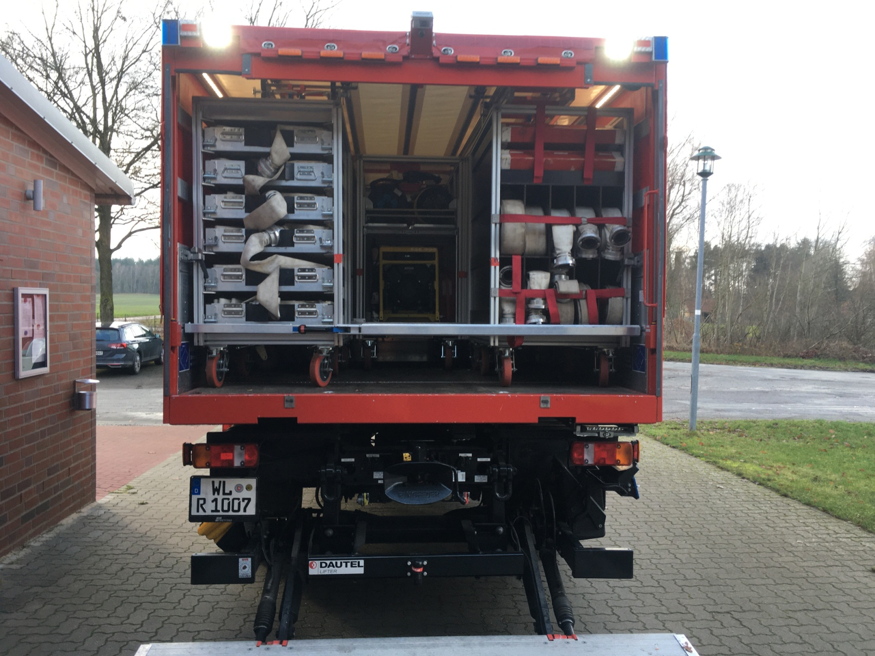
Bild vorbereitete Laderampe

Slide 16
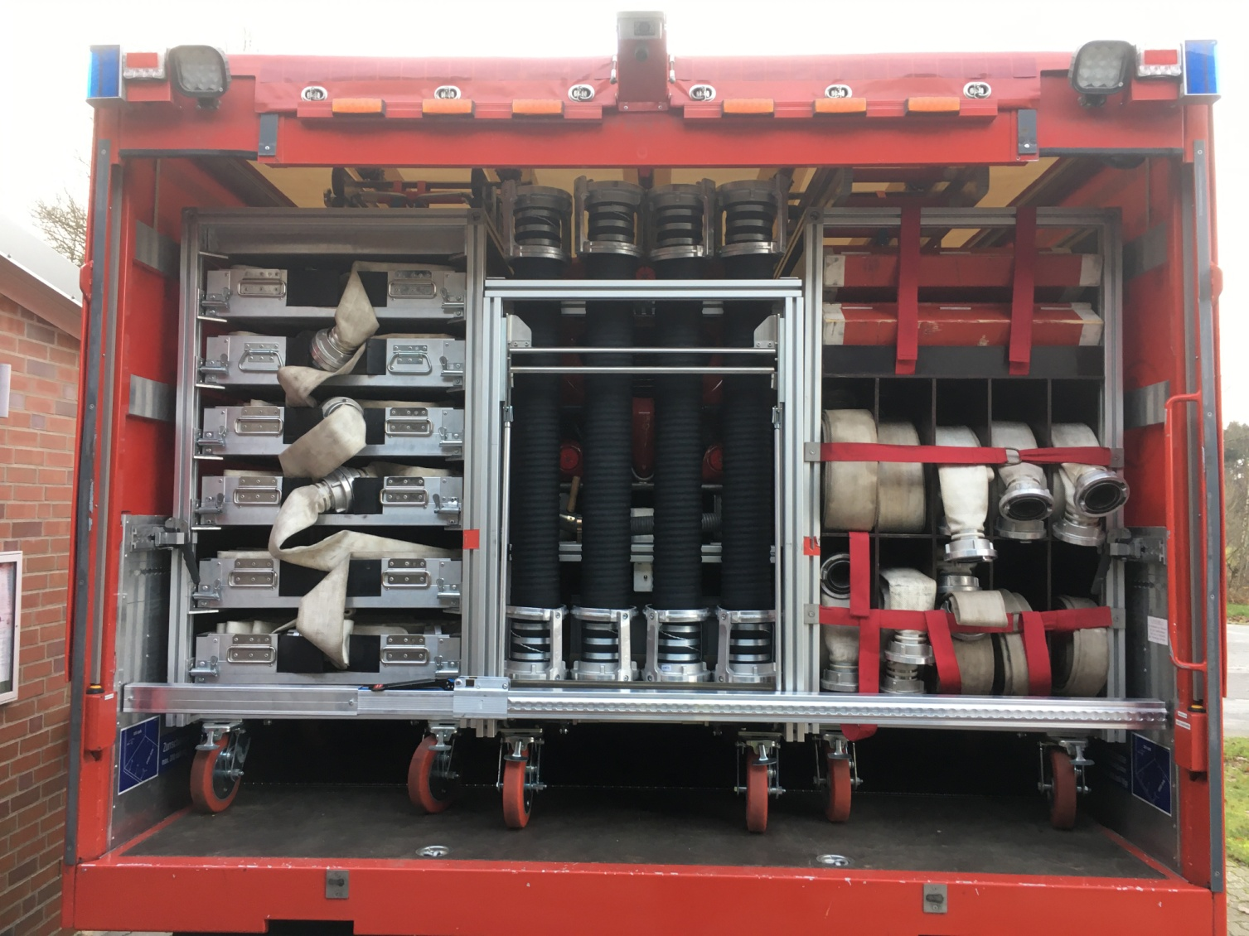
Rollwagen wechseln

Slide 17
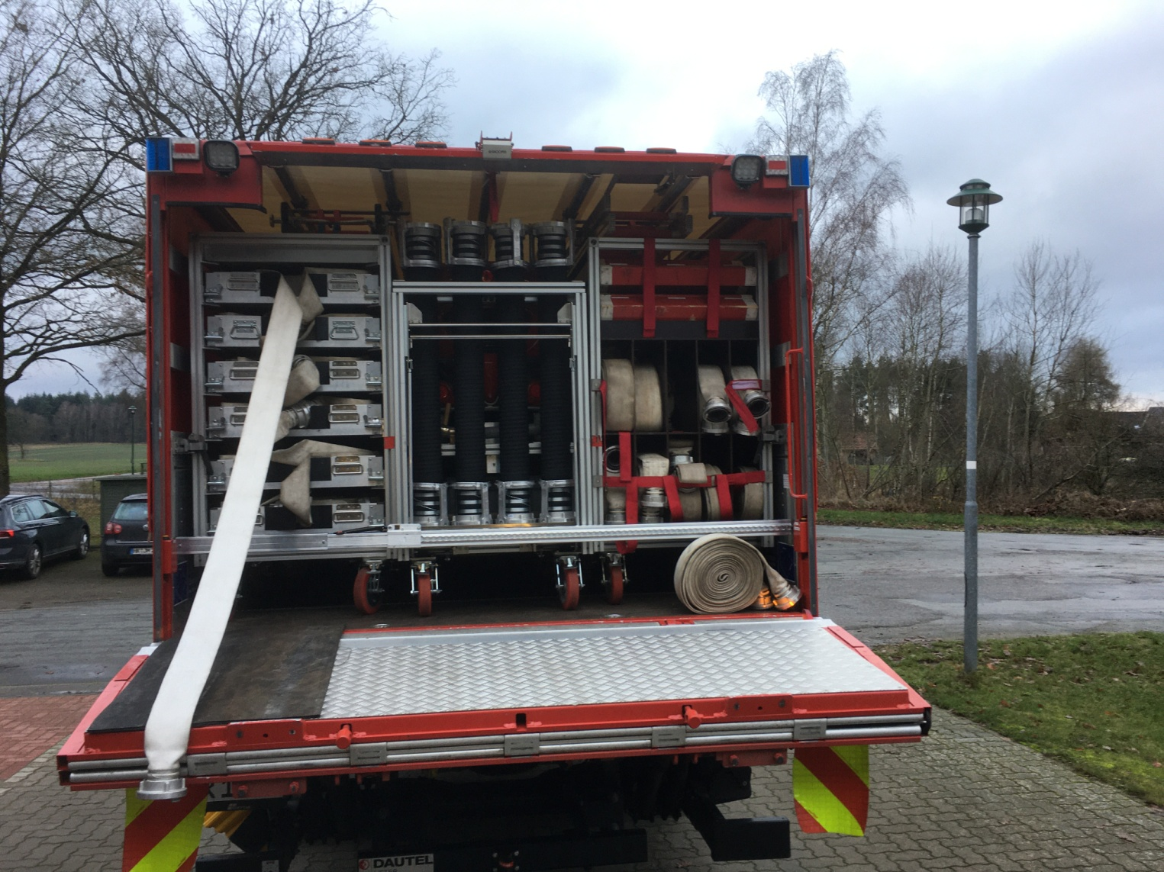
Bild vorbereitete Laderampe

Slide 18
Schläuche verlegen aus der Sicht des Fahrers:
Aufgaben:
Verkehr beachten
Kontakt zum Melder halten
Ggf. auf Funk vom Fahrzeugführer achten (idealerweise ist der Fahrzeugführer auf dem Beifahrersitz und unterstützt den Fahrer beim Beobachten vom Verkehr.

Slide 19
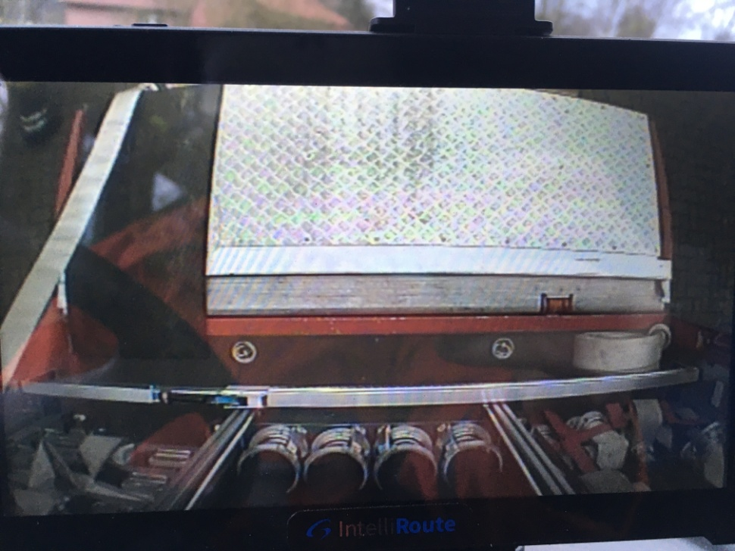
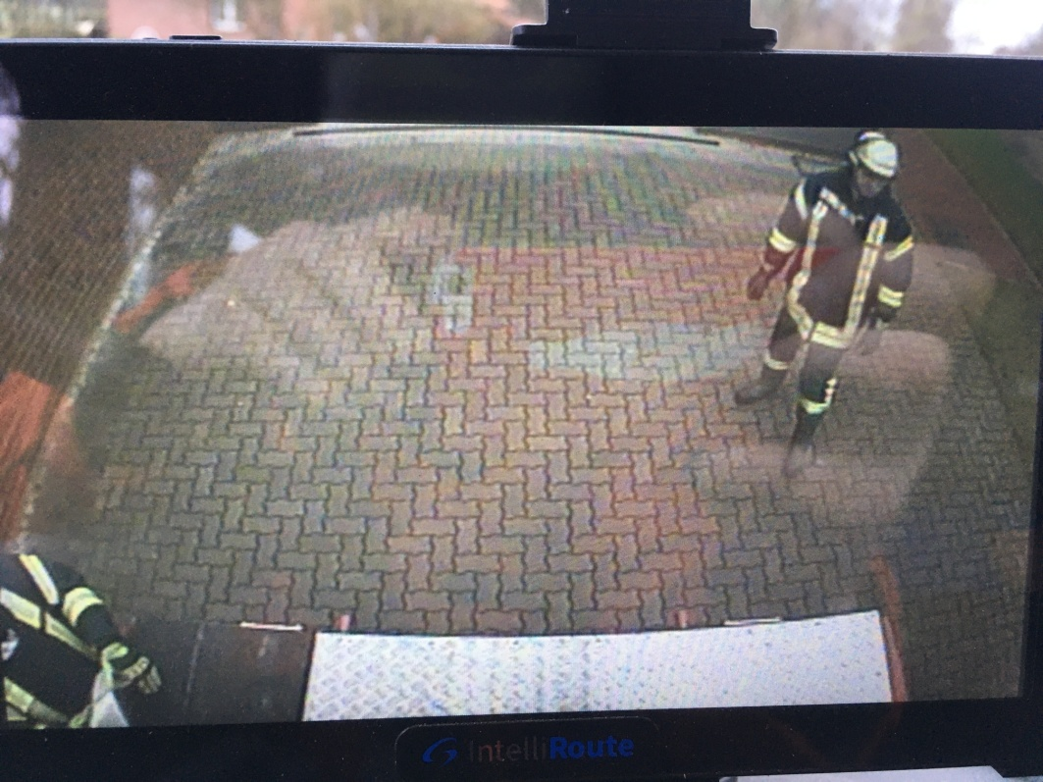
Kamerabild bei hochgeklappter Klappe
Kamerabild bei runtergeklappter Klappe

Slide 20
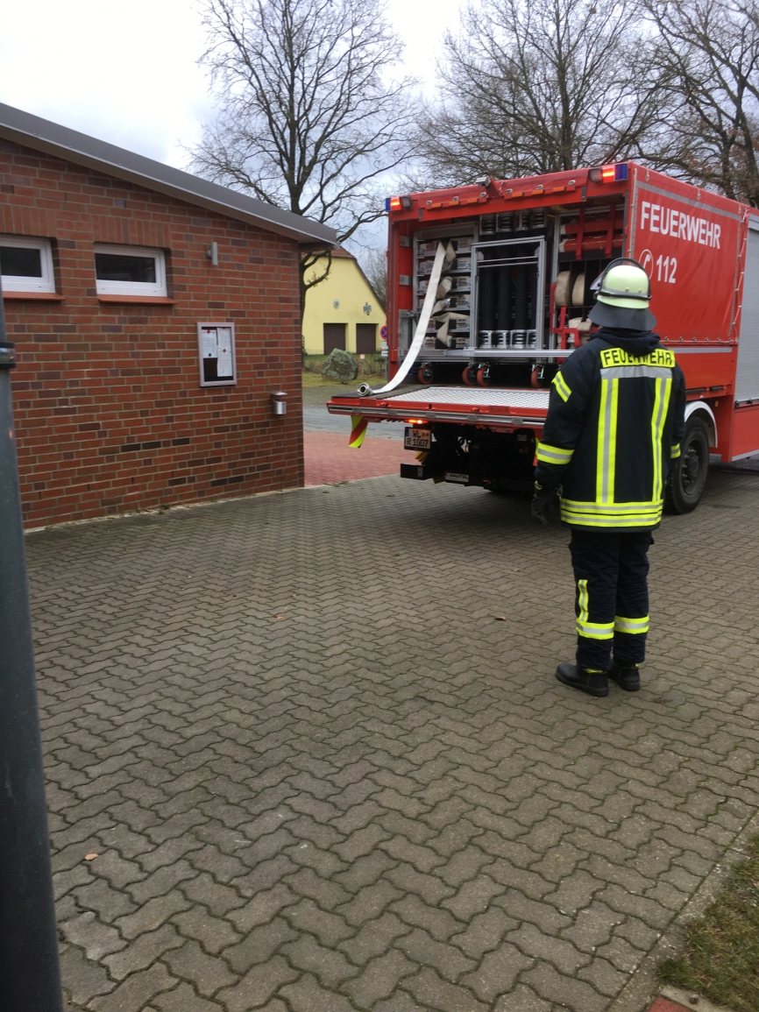
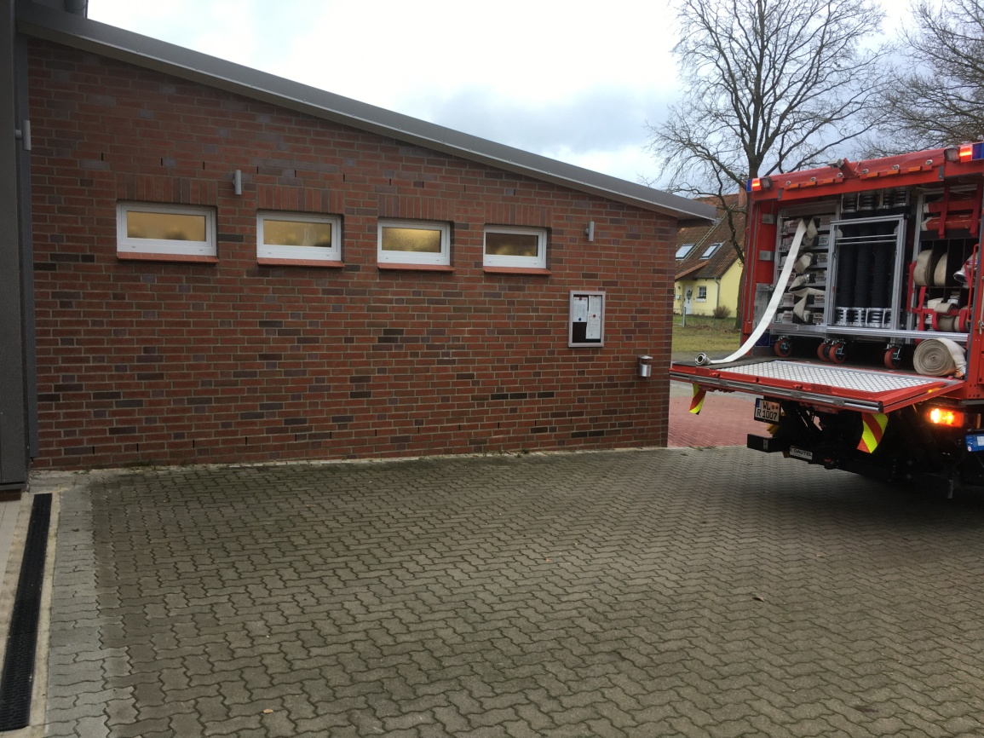
Sichtbereicht des Fahrers

Slide 21
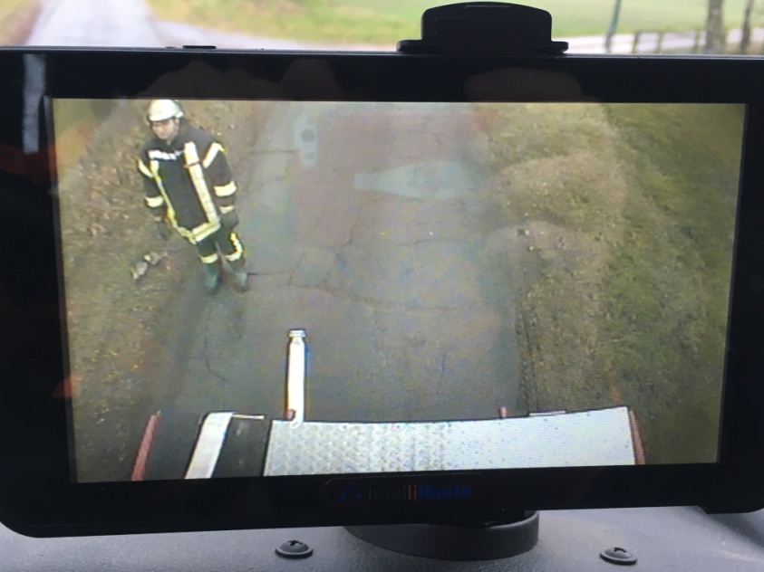
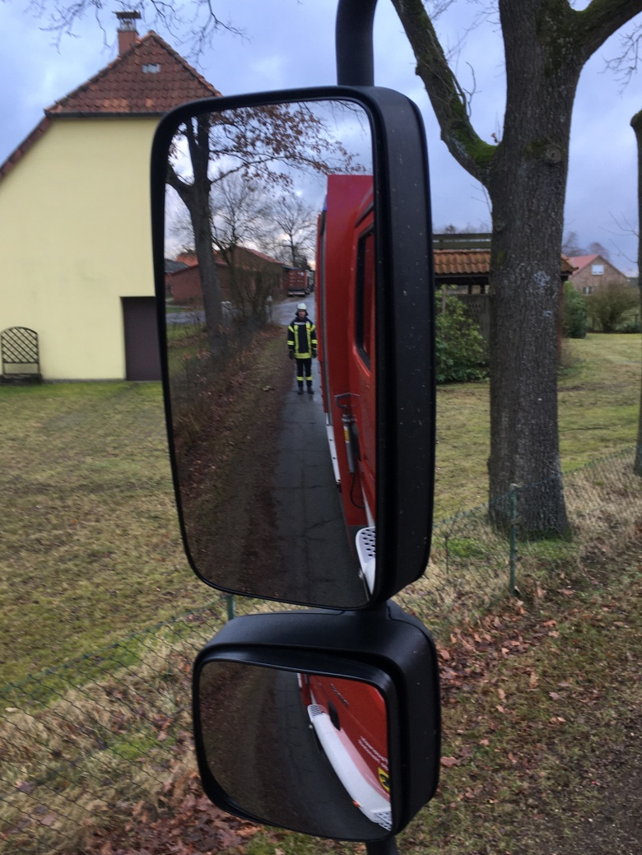
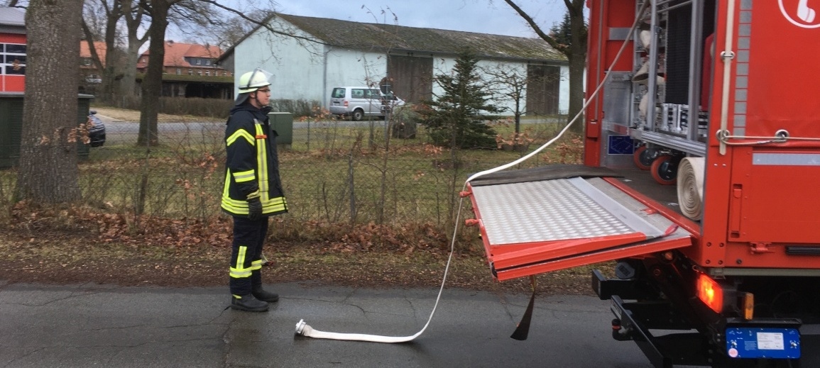
Sichtbereich des Fahrers

Slide 22
Schläuche verlegen aus der Sicht des Melders:
Aufgaben:
Sichtkontakt zum Fahrer halten (den Fahrer im Spiegel sehen können)
Das Herausziehen der Schläuche beaufsichtigen.
Gibt die Geschwindigkeit vor. → es darf so schnell verlegt werden wie der Melder gehen kann.
Nach jeder 3. Schublade sollte ein Reserveschlauch abgelegt werden.
→ Keine weiteren Aufgaben!

Slide 23
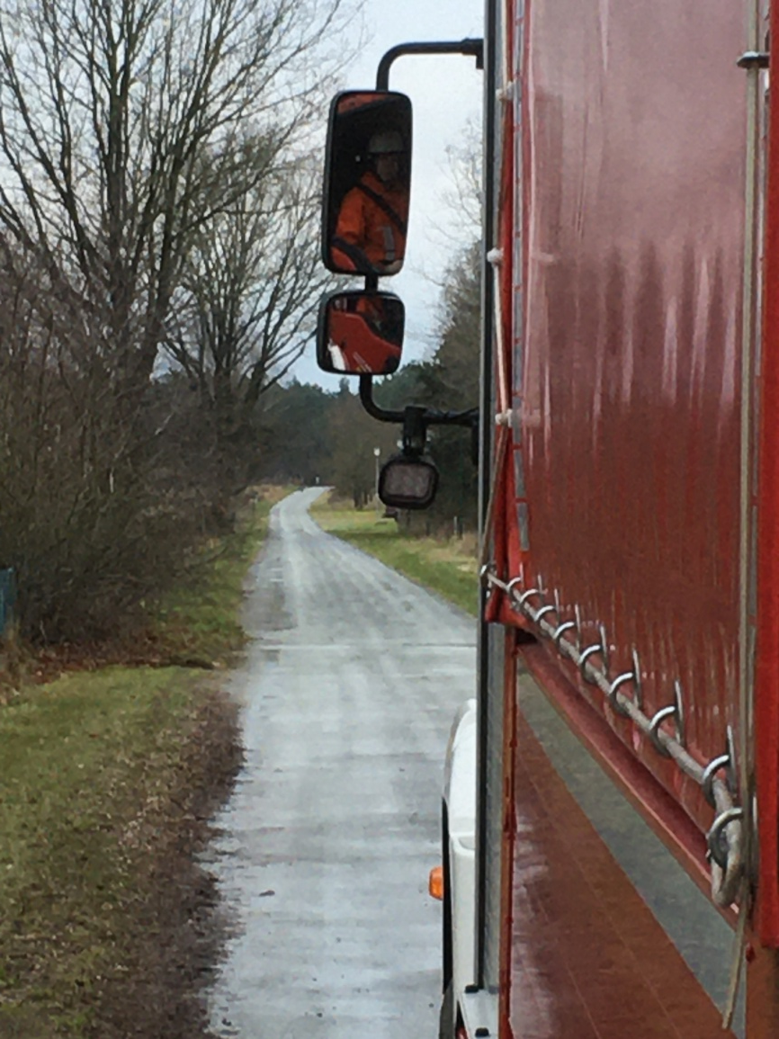
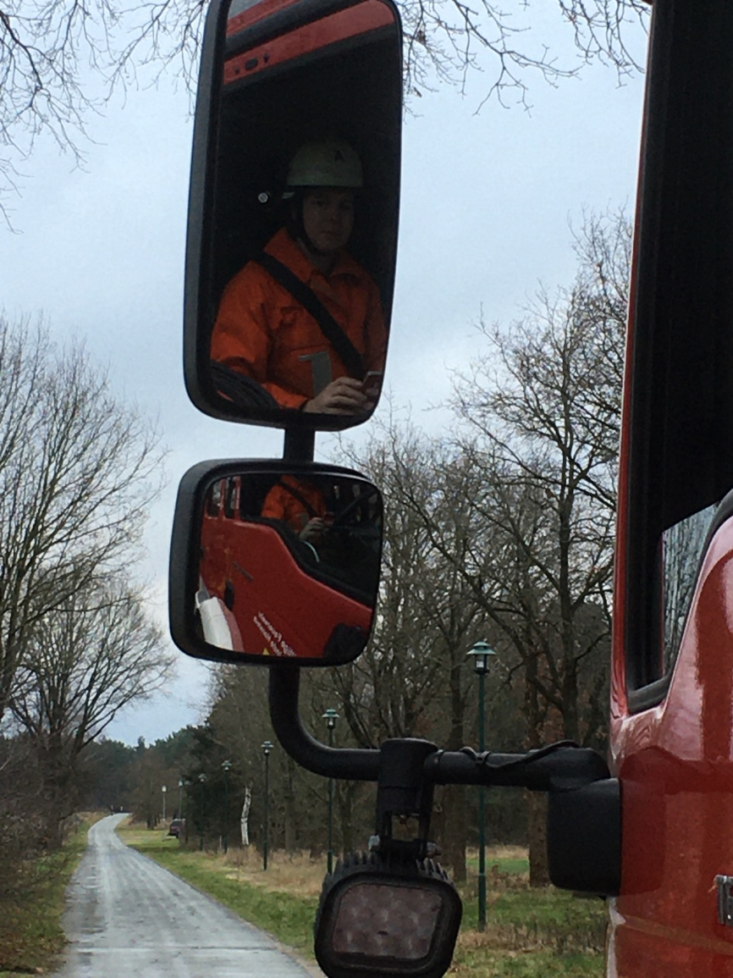
Sichtbereich des Melders

Slide 24
Rollwagen wechseln
Wenn die Schläuche aus einem Rollwagen komplett verlegt sind:
Ladebordwand ausklappen, den leeren Rollwagen auf die Ladebordwand stellen und an den Straßenrand stellen.
Wenn nicht absehbar an der Einsatzstelle benötigt den Rollwagen Beleuchtung und die 2. Sperrstange ebenfalls abladen.
Linken vorderen Rollwagen vorziehen und befestigen.
Ladebordwand wieder einklappen und weiter verlegen.
Nach jedem Rollcontainer sollte ein Absperrorgan zwischengekuppelt werden.
Wenn hier ein weiterer Melder abgestellt werden kann, kann bis hier „Wasser marsch“ gegeben werden.
→ Ob und welche Rollwagen abgeladen werden entscheidet der Fahrzeugführer.

Slide 25
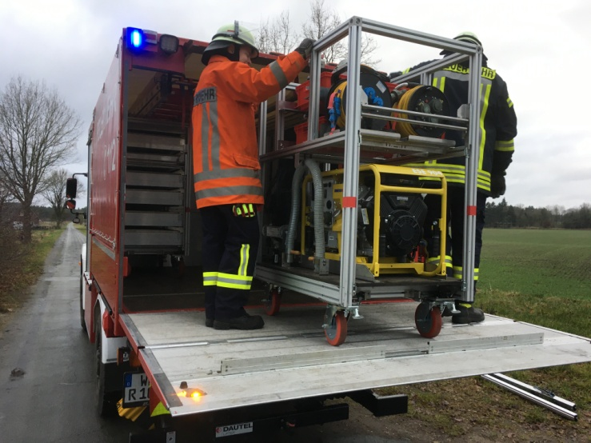
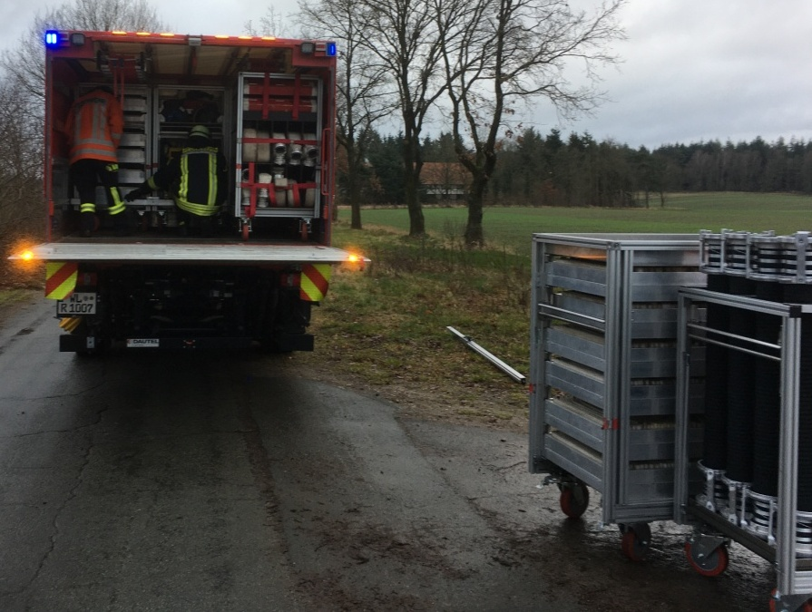
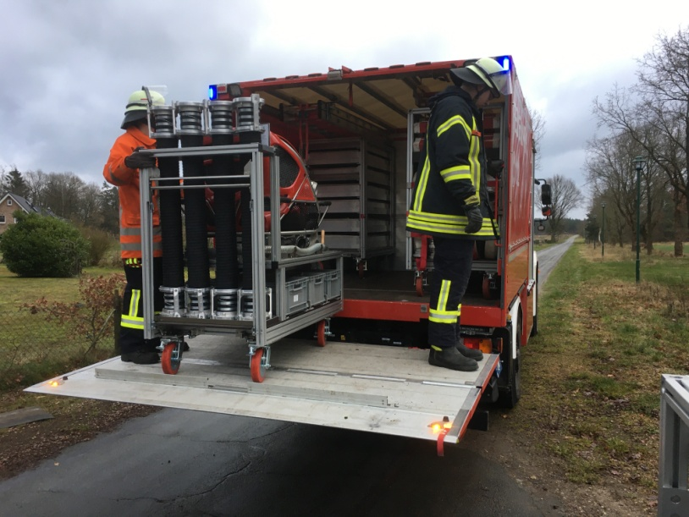
Rollwagen wechseln

Slide 26
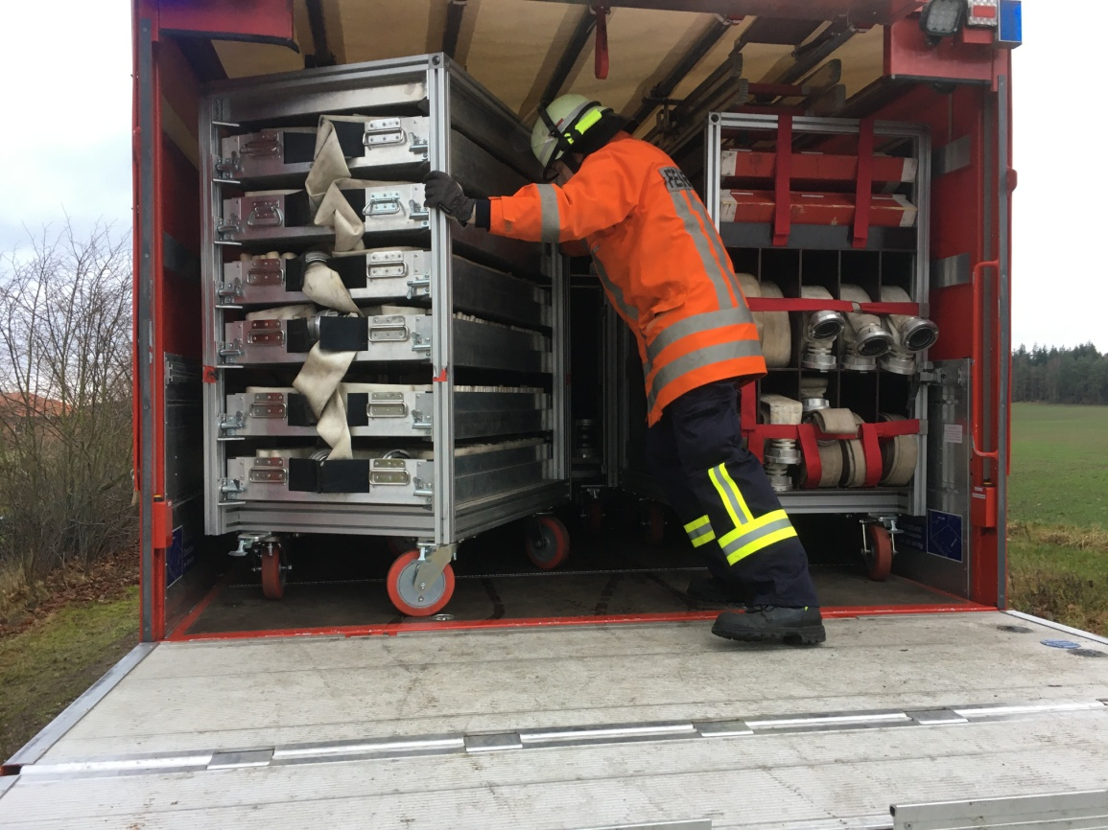
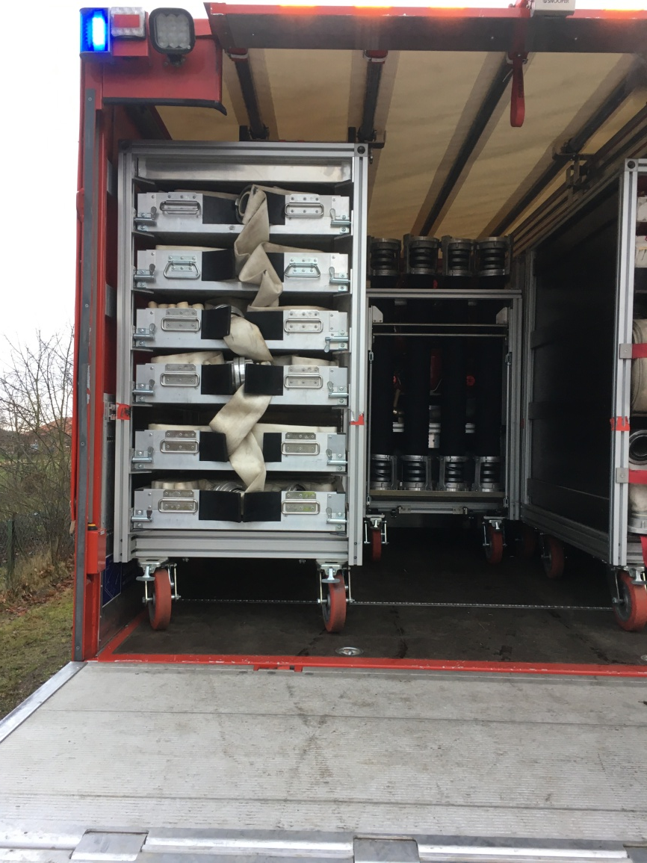
Rollwagen wechseln

Slide 27
Materialien für die Löschwasserübergabe:
A) Verteiler
B) Faltbehälter
Wenn wir diesen mit der 2. TS auch betreiben:
Rollwagen TS
Multifunktionsleiter

